Slide 1
Курсова робота
з Програмування. «Структури даних та алгоритми»
на тему:
Додаток для реєстратури лікарні
Студента 1-го курсу, групи ІС-91
Мініна Павла Андрійовича
Спеціальності 126
«Інформаційні управляючі системи та технології»
Керівник ст.вик. Вітковська І. І.

Slide 2

ПОСТАНОВКА ЗАДАЧІ
Спроектувати об’єктно-орієнтовану модель предметної галузі згідно з варіантом, визначивши необхідні для цього класи та їх структуру. При об’єктно-орієнтованому проектуванні продемонструвати застосування всіх видів відношень.
Реєстратура лікарні

Slide 3
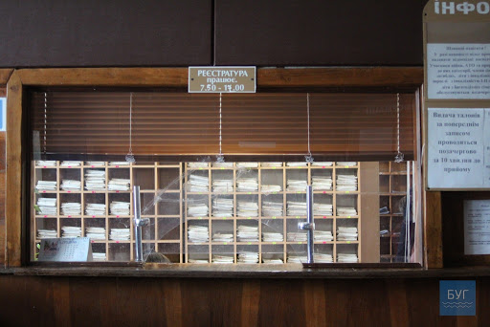


В реєстратурі надається інформація про стосовно наявності лікарів та розкладу прийому хворих.
Хворим можливо записатись на прийом до
лікаря, якщо є вільний час у розкладі лікаря. В реєстратурі
ведуться картки відвідування хворими лікарні, в які записується
час відвідання лікаря, діагноз та лікар, що його поставив.

Slide 4
Функцiанал
Користувач може:
Отримати інформацію про лікарів
Дізнатися чи може доктор зараз прийняти хворого
Записати пацієнта на прийом
Створити картку відвідування хворим доктора

Slide 5

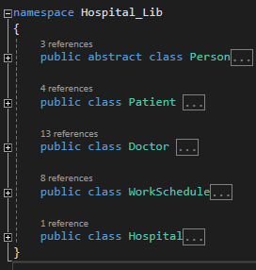
Програму складають:
Два проекта:
-основный з класом Program
-та проект з динамiчною бiблiотекою
У проектi з динамiчною бiблiотекою лежать такi класси:

Slide 6
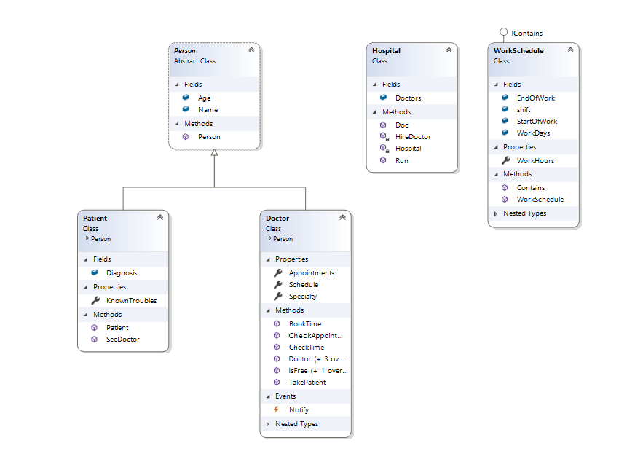
UML дiаграма класiв:

Slide 7
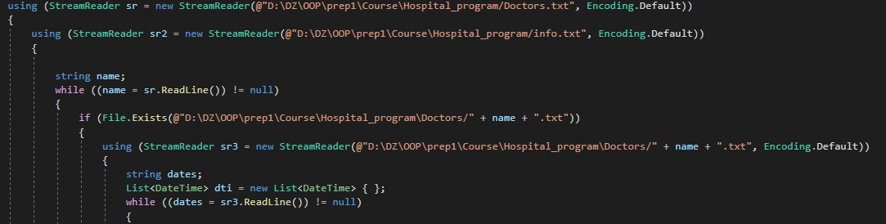
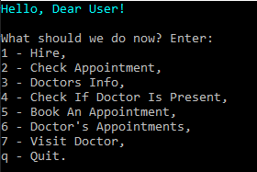
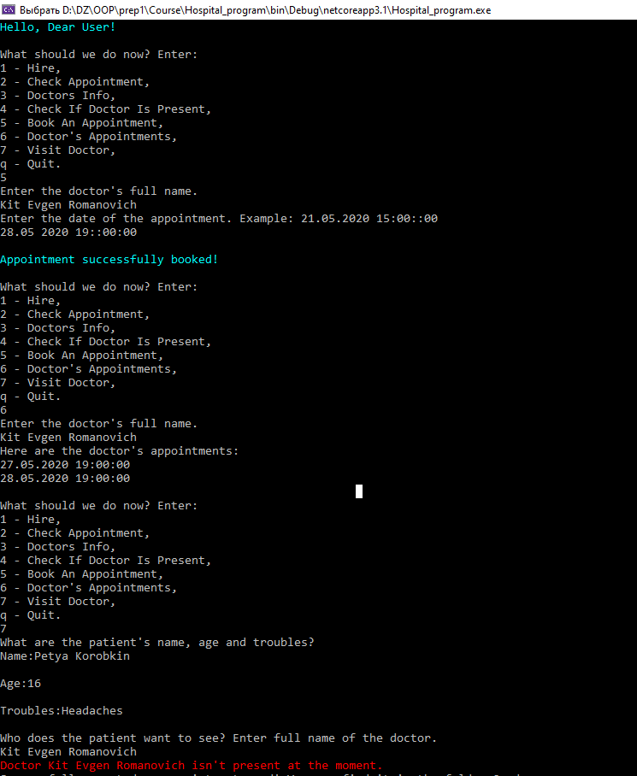
Деякі цікаві моменти
Одночасне зчитування з
декількох файлів
Різнокольоровий інтерфейс

Slide 8
Знання та технологiї, якi знадобились:
-базовi знання про ООП:
класси, їх наслiдування, iнкапсуляцiя
-знання про обробку виключень
-знання про подiї та делегати
-колекцiя List
-iнтерфейси
-динамiчно пiдключаюча бiблiотека dll
-класи DateTime і TimeSpan
-зчитування та запис у файл
-перерахування enum

Slide 9
Кiнець
Дякую за увагу!

